Slide 1
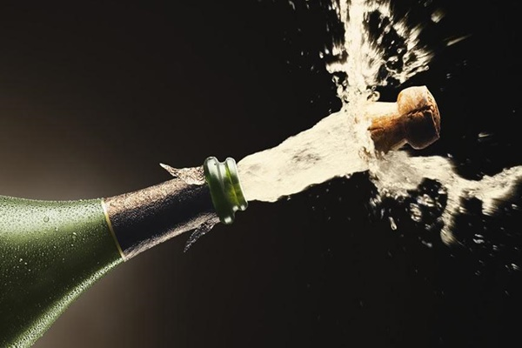
ΔΙΑΛΥΤΟΤΗΤΑ

Slide 2
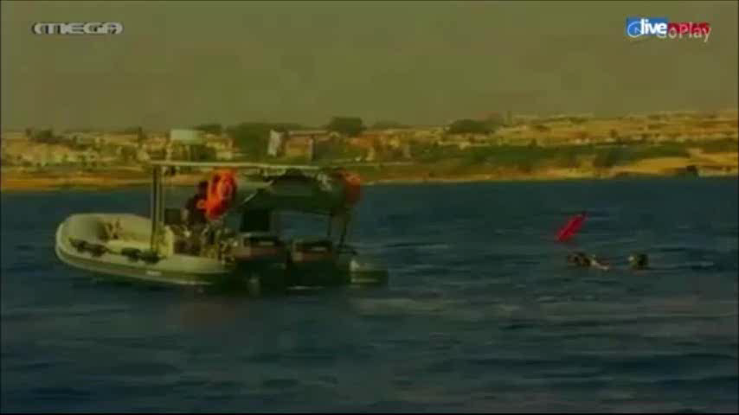

Slide 3
ΔΙΑΛΥΤΟΤΗΤΑ - ΟΡΙΣΜΟΣ
Σε 100 g Η₂Ο στους 20 ⁰C μπορούμε να διαλύσουμε το πολύ 35,5 g στερεού χλωριούχου νατρίου (NaCl).
Ευδιάλυτη ουσία – μεγάλη διαλυτότητα
Σε 100 g Η₂Ο στους 20 ⁰C μπορούμε να διαλύσουμε το πολύ 0,00016 g στερεού χλωριούχου αργύρου (AgCl).
Δυσιάλυτη ουσία – πολύ μικρή διαλυτότητα
Διαλυτότητα ορίζεται η μέγιστη ποσότητα μιας ουσίας που μπορεί να διαλυθεί σε ορισμένη ποσότητα διαλύτη, κάτω από ορισμένες συνθήκες (π.χ. θερμοκρασίας, πίεσης).

Slide 4
ΠΡΟΣΟΜΟΙΩΣΗ – ΔΙΑΛΥΤΟΤΗΤΑ https://phet.colorado.edu/el/simulation/legacy/soluble-salts

Slide 5
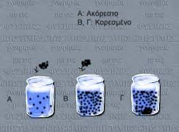
ΚΟΡΕΣΜΕΝΑ – ΑΚΟΡΕΣΤΑ ΔΙΑΛΥΜΑΤΑ
Τα διαλύματα που περιέχουν τη μέγιστη ποσότητα διαλυμένης ουσίας ονομάζονται κορεσμένα διαλύματα.
Τα διαλύματα που περιέχουν μικρότερη ποσότητα διαλυμένης ουσίας από τη μέγιστη δυνατή ονομάζονται ακόρεστα διαλύματα.

Slide 6
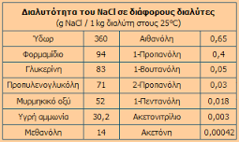
ΠΑΡΑΓΟΝΤΕΣ ΔΙΑΛΥΤΟΤΗΤΑΣ
Η φύση του διαλύτη
Τα όμοια διαλύουν όμοια.
Ο διαλύτης και η διαλυμένη ουσία θα πρέπει να έχουν παραπλήσια χημική δομή.

Slide 7
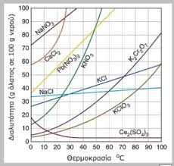
ΠΑΡΑΓΟΝΤΕΣ ΔΙΑΛΥΤΟΤΗΤΑΣ
Η Θερμοκρασία (στερεά)
Συνήθως η διαλυτότητα των στερεών στο νερό αυξάνεται με την αύξηση της θερμοκρασίας.

Slide 8
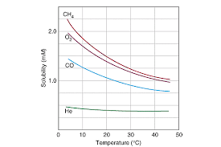
ΠΑΡΑΓΟΝΤΕΣ ΔΙΑΛΥΤΟΤΗΤΑΣ
Η Θερμοκρασία (αέρια)
Η διαλυτότητα των αερίων στο νερό μειώνεται με την αύξηση της θερμοκρασίας.

Slide 9
ΠΑΡΑΓΟΝΤΕΣ ΔΙΑΛΥΤΟΤΗΤΑΣ
Η πίεση
Γενικά η διαλυτότητα των αερίων στο νερό αυξάνεται με την αύξηση της πίεσης.
Μόλις ανοίξουμε φιάλη με αεριούχο ποτό η διαλυτότητα του διοξειδίου του άνθρακα ελαττώνεται και το ποτό αφρίζει.

Slide 10
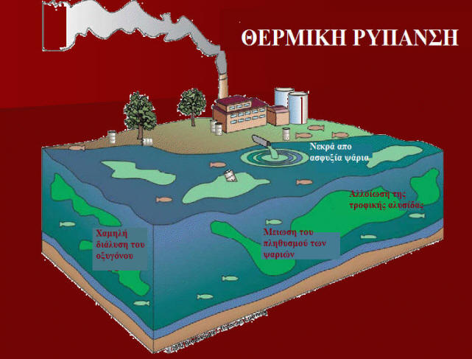
ΜΕΛΕΤΗ ΠΕΡΙΠΤΩΣΗΣ 1

Slide 11
ΝΕΚΡΑ ΨΑΡΙΑ
Η αύξηση της θερμοκρασίας του νερού προκαλεί μείωση της διαλυτότητας του Ο₂.
Δημιουργούνται συνθήκες ασφυξίας για τα ψάρια.
Μειώνεται ο πληθυσμός τους.
Εμφανίζονται σημαντικές ποσότητες νεκρών ψαριών.

Slide 12
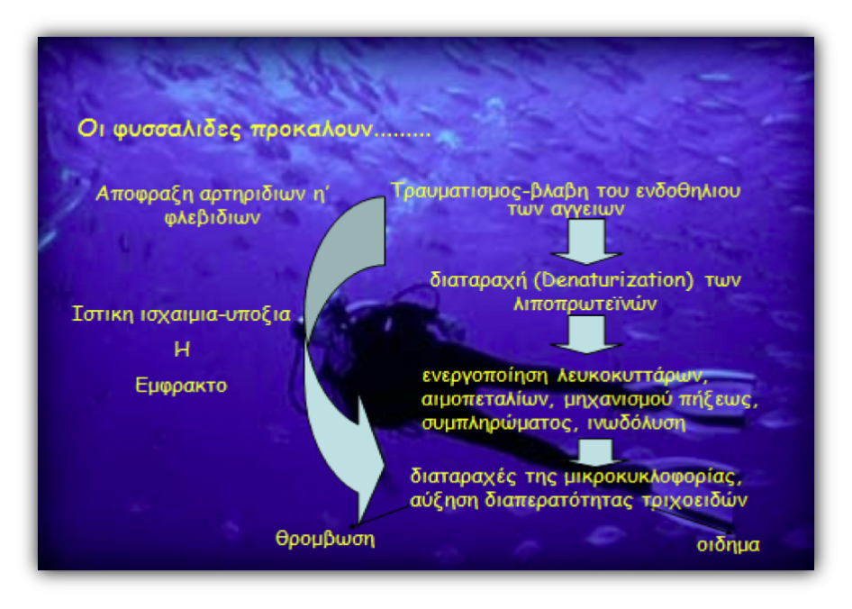
ΜΕΛΕΤΗ ΠΕΡΙΠΤΩΣΗΣ 2

Slide 13
Η ΝΟΣΟΣ ΤΩΝ ΔΥΤΩΝ
Ενώ ο δύτης αναπνέει αέρα κατά την κατάδυση, η αύξηση της πίεσης προκαλεί διάλυση περισσότερου αέρα στο αίμα του.
Όταν, κατά την ανάδυση, η πίεση επανέρχεται στα φυσιολογικά επίπεδα, ο διαλυμένος αέρας στο αίμα αποβάλλεται υπό μορφή φυσαλίδων, που συγκεντρώνονται στα αιμοφόρα αγγεία, αρχικά με επώδυνους πόνους, μπορεί, όμως, να επιφέρουν και παράλυση μέχρι και θάνατο.

Slide 14
ΑΝΑΚΕΦΑΛΑΙΩΣΗ
Διαλυτότητα ορίζεται η μέγιστη ποσότητα μιας ουσίας που μπορεί να διαλυθεί σε ορισμένη ποσότητα διαλύτη, κάτω από ορισμένες συνθήκες (π.χ. θερμοκρασίας, πίεσης).
Τα διαλύματα που περιέχουν τη μέγιστη ποσότητα διαλυμένης ουσίας ονομάζονται κορεσμένα διαλύματα.
Τα διαλύματα που περιέχουν μικρότερη ποσότητα διαλυμένης ουσίας από τη μέγιστη δυνατή ονομάζονται ακόρεστα διαλύματα.
Οι παράγοντες που επηρεάζουν τη διαλυτότητα είναι:
Η φύση του διαλύτη.
Η θερμοκρασία.
Η πίεση (στα αέρια).

